Slide 1
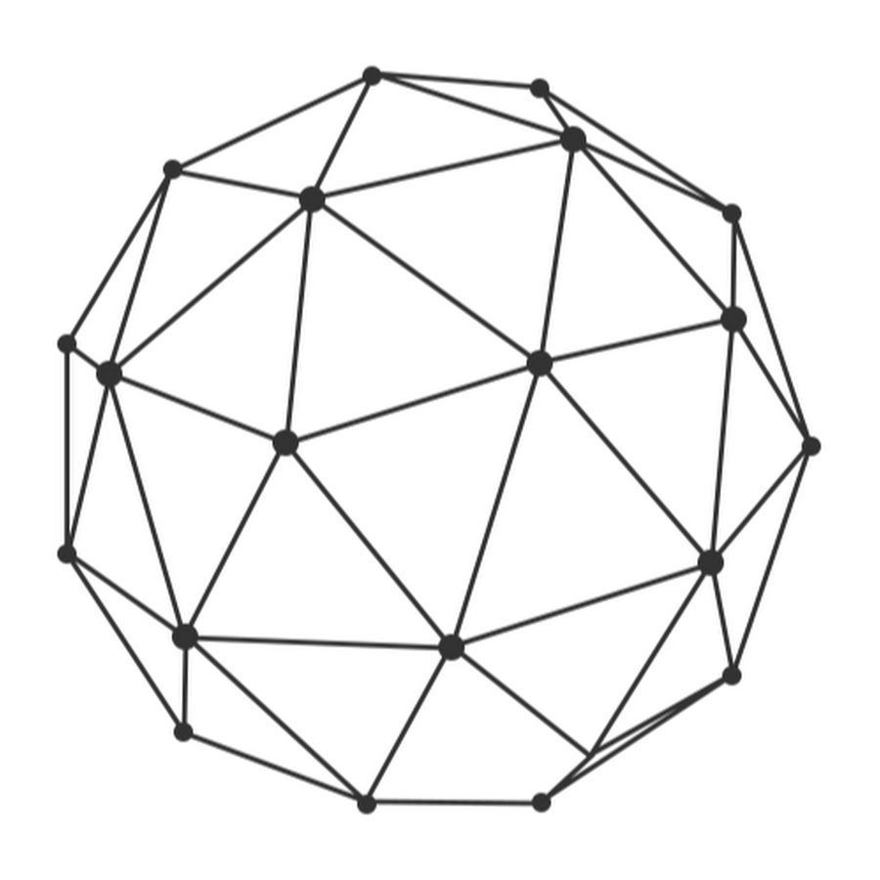
Презентация для защиты отчета по учебной практике за 3 семестр.
Определение местоположения точки в системе ячеек на плоскости
Работу выполнили студенты группы ФН2-32Б:
Попов Артем
Пащенко Николай.

Slide 2
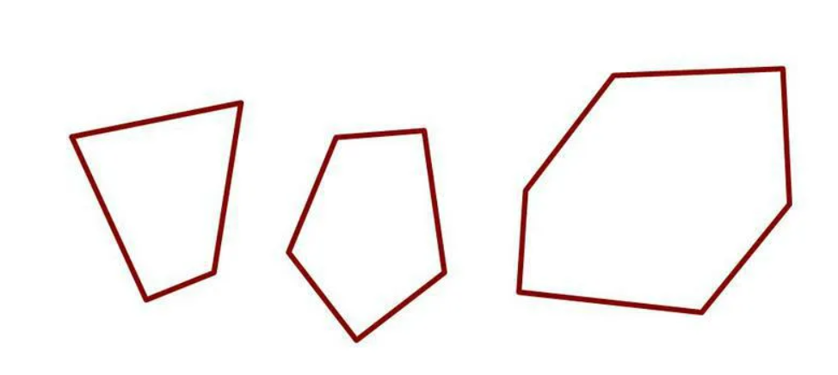
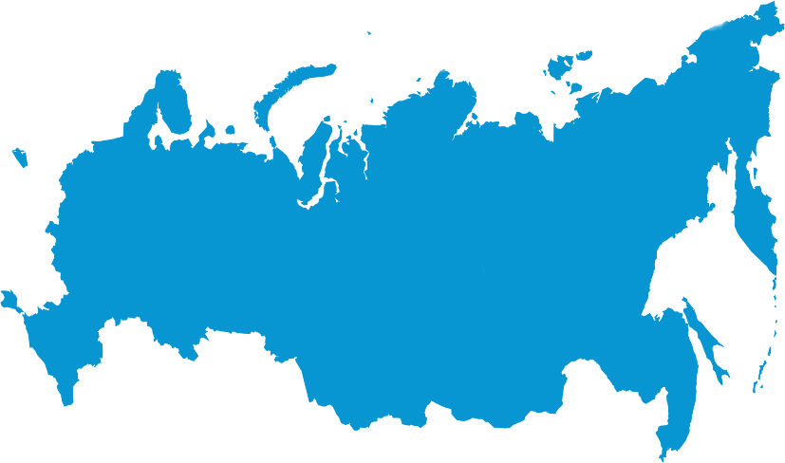
Задача геометрического поиска
Вычислительная геометрия – раздел информатики, в котором рассматриваются алгоритмы для решения геометрических задач.
Пример прикладного применения геометрического поиска – задача об определении местоположения человека.

Slide 3
Локализация точки в системе ячеек
Время предобработки. Сколько времени необходимо для организации данных перед поиском.
Время запроса. Сколько времени необходимо для ответа на один запрос.
Память. Сколько памяти необходимо для структуры данных.

Slide 4
Метод трассировки луча
А
Вставить картинку с тестом данных
Сложность – O(n), где n – количество вершин ячеек
Предобработка не требуется
Занимает O(n) памяти

Slide 5
Метод полос
А
Вставить тестовые данные
Время предобработки – O(n^2*log n), где n – количество всех вершин
Время запроса – O(log n)
Требуемая память – O(n^2)

Slide 6
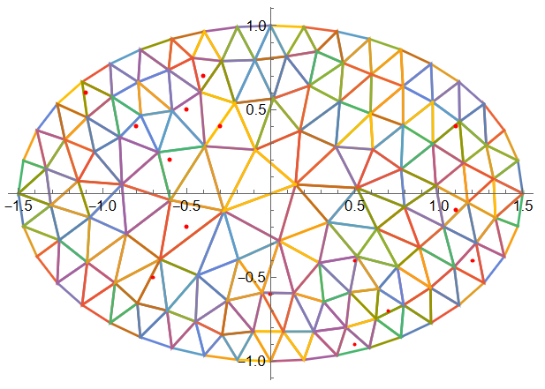
Визуализация в среде Wolfram Mathematica
Тестовый пример: 206 ячеек, 15 точек для поиска

